Slide 1

Мультимедийная разработка учебного занятия
Тема урока: «Свойства равнобедренного треугольника»
Предмет: геометрия
Класс: 7

Slide 2
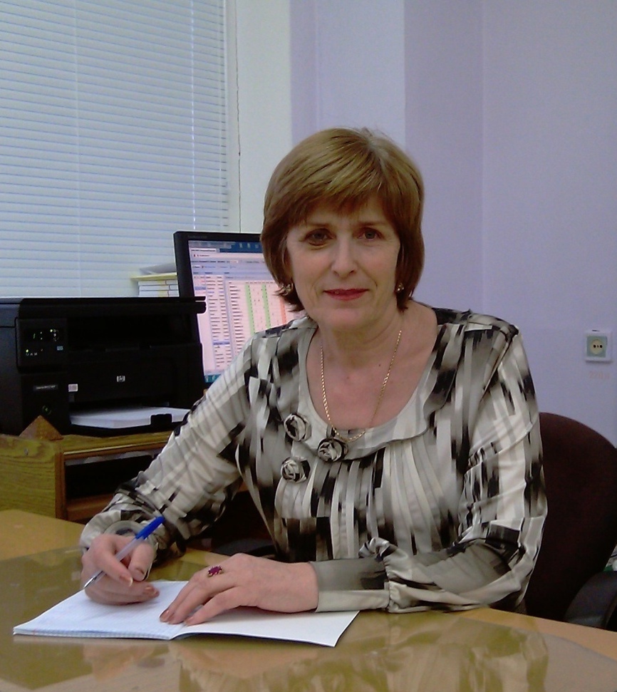
Рустамова Раисат Мусаевна
учитель математики
высшей квалификационной категории
МАОУ «Средняя школа №8»
г. Когалым

Slide 3
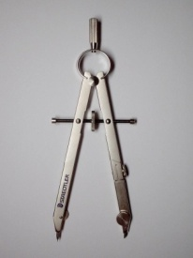
Содержание представляемого материала
1. Цель и задачи учебного занятия.
2. Характеристика учебного занятия.
3. Технологическая карта урока.
4. Фрагменты урока.

Slide 4
Место урока в изучаемой теме
Раздел «Треугольники» (17ч.)
1 урок «Треугольник»
Цель: формирование понятия «треугольник», его элементов и равных треугольников.
2 урок «Первый признак равенства треугольников»
Цель: организация познавательной деятельности учащихся по определению первого признака равенства треугольников и способа его доказательства.
3 урок «Решение задач на применение первого признака равенства треугольников»
Цель: осознание и осмысление новой учебной информации средствами практической и исследовательской работ.
4 урок «Медианы, биссектрисы и высоты треугольника»
Цель: формирование понятия «перпендикуляр к прямой», «медиана», «биссектриса» и «высота» треугольника.
5 урок «Свойства равнобедренного треугольника»
Цель: создать условия для формирования понятия «равнобедренный треугольник» и способа нахождения его свойств.
6 урок «Решение задач по теме «Равнобедренный треугольник»
Цель: совершенствовать навыки доказательства теорем, навыки решения задач.

Slide 5
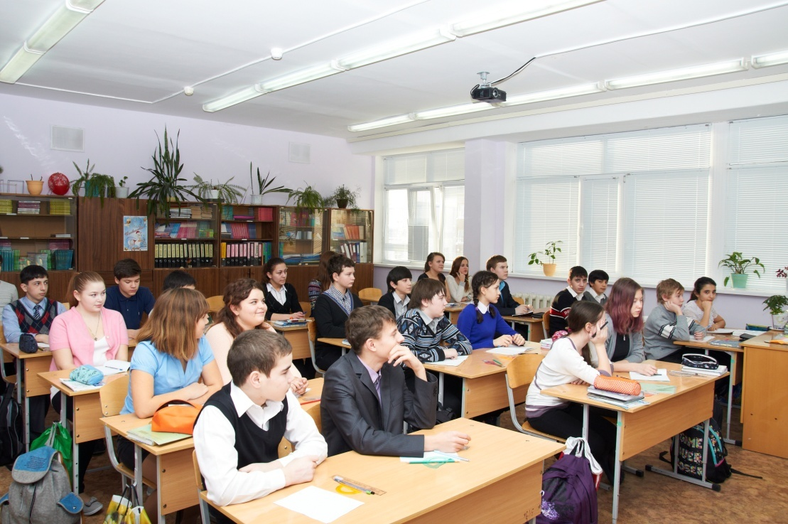
Цель урока
Создать условия для формирования понятия «равнобедренный треугольник» и способа нахождения его свойств.

Slide 6
Задачи урока
Содержательная: с помощью практических заданий обеспечить понимание учащимися отличия равнобедренного треугольника от других видов треугольников, способа определения и доказательства свойств равнобедренного треугольника.
Деятельностная:
формировать у учащихся умения выделять равнобедренный треугольник из всех видов треугольников, опираясь на его определение;
формировать у учащихся навыки доказательства свойств равнобедренного треугольника с опорой на ранее введенные понятия и доказанные утверждения: первый признак равенства треугольников, определение медианы, биссектрисы и высоты треугольника.
Развивающая: совершенствовать навыки учебного труда, самостоятельного поиска знаний; социального взаимодействия в процессе выполнения групповых заданий; контроля и оценки своей деятельности.

Slide 7
Планируемые предметные результаты в предметном направлении и личностном развитии
Знание:
основных понятий темы: равнобедренный треугольник, основание, боковые стороны, равносторонний треугольник (репродуктивно-алгоритмическое);
доказательства теорем о свойствах равнобедренного треугольника и применения их при решении задач (продуктивно-комбинаторное).
Умение:
распознавать на чертежах среди треугольников равнобедренный треугольник;
чертить равнобедренный треугольник; решать простейшие задачи на использование основных свойств равнобедренного треугольника;
проводить исследования несложных ситуаций
(сравнение элементов равнобедренного треугольника), формулировать гипотезы исследования, понимать необходимость ее проверки, доказательства, совместно работать в группе;
оценивать свою работу.
Приобретенная компетентность: целостная, предметная, учебно- познавательная

Slide 8

Формируемые универсальные учебные действия
Регулятивные:
различать способ и результат действия.
Познавательные:
владеть общим приемом решения задач;
ориентироваться на разнообразие способов решения задач.
Коммуникативные:
договариваться и приходить к общему решению в совместной деятельности, в том числе в ситуации столкновения интересов;
контролировать действия партнера.

Slide 9
Тип учебного занятия: урок открытия новых знаний
Используемая технология: системно – деятельностный подход.
Дидактическая модель педагогического процесса:
компетентностно-ориентированная, исследовательская.
Педагогические средства : организация совместной учебной деятельности
Формы организации совзаимодействия на уроке: групповая
Методы обучения:
Метод устного контроля (фронтальный опрос,
индивидуальный опрос).
Объяснительно – иллюстрационный (беседа,
демонстрация слайдов презентаций).
Проблемно – поисковый (эвристическая беседа,
практическая работа).

Slide 10
Ведущая деятельность, осваиваемая в системе занятости: познавательная, информационно-коммуникационная
Формы организации познавательной деятельности
Фронтальная:
перед учащимися ставится проблема: какими свойствами будет обладать равнобедренный треугольник (на этапе актуализации знаний и этапе усвоения новых знаний).
Индивидуальная работа:
самостоятельная учебная деятельность учащихся по выделению элементов новых знаний;
практическая учебная деятельность учащихся.

Slide 11
Содержание учебного материала
Свойства равнобедренного треугольника и простейшие задачи на их применение.
Теоретический материал:
Определение.
Треугольник называется равнобедренным, если две его стороны равны.
Свойства.
1⁰. В равнобедренном треугольнике углы при основании равны.
2⁰. В равнобедренном треугольнике биссектриса, проведенная к основанию, является медианой и высотой.

Slide 12

Единица содержания образования
Способ ввода свойств равнобедренного треугольника - использование первого признака равенства треугольников, определение медианы, биссектрисы, высоты и равнобедренного треугольника.
Выделение при решении простейших задач основных свойств равнобедренного треугольника.

Slide 13

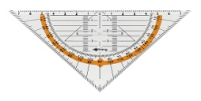
Гипотеза урока:
Если среди всех треугольников существуют равнобедренные треугольники, то они обладают едиными свойствами, что поможет быстро решать задачи на нахождение связи между элементами равнобедренного треугольника.

Slide 14
Структура учебного занятия
Организационный момент.
Подготовительный этап
Шаг 1- мотивирование: актуализация опорных знаний и фиксирование затруднения в пробном действии.
Шаг 2 - рефлексия изменившихся условий: понимание места и причины затруднения, определение границы между знанием и незнанием.
Шаг 3 - постановка учащимися цели урока как собственной учебной задачи.
Основной этап – открытие новых знаний.
Шаг 4 - разработка проекта выхода из затруднения.
Шаг 5 - реализация готового проекта – открытие новых знаний.
Шаг 6 - первичное закрепление с проговариванием во внешней речи.
Заключительный этап – применение и рефлексия.
Шаг 7 - включение в систему знаний и повторение.
Шаг 8 - рефлексия учебной деятельности на уроке.
Итоги урока.
Домашнее задание.

Slide 15
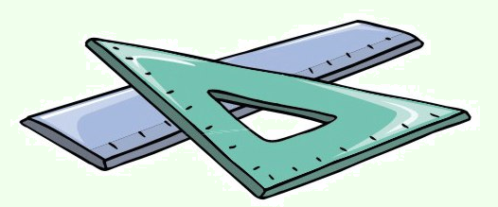
Оборудование, информационно-коммуникационная образовательная среда, учебно-методические материалы
Рабочее место учителя (мультимедийный комплекс)
Презентация к уроку
Линейки, угольники
Раздаточный материал.

Slide 16
Ключевые понятия, термины
Треугольник
Углы треугольника
Стороны треугольника
Равные треугольники
Медиана
Биссектриса треугольника
Перпендикуляр к прямой
Высота треугольника
Основание треугольника
Равнобедренный треугольник
Равносторонний треугольник

Slide 17

Технологическая карта урока
Организационный момент
Этап урока | Деятельность учителя | Деятельность учащихся | Задания для учащихся, выполнение которых приведет к достижению запланированных результатов | Планируемые результаты
Цель: обеспечение нормальной обстановки для работы на уроке и психологической подготовки учащихся к общению и предстоящему занятию. | Приветствие. Психологическая подготовка учащихся к уроку. Организация внимания. Предложение продолжить знакомство с самой популярной в школьном курсе геометрической фигурой. (Треугольник) | Записывают в тетради дату проведения урока. Обеспечивают позитивный настрой и внимание к теме урока. | Запись в тетради даты проведения урока. Задание. Объясните: «Как вы понимаете высказывание: «С малой удачи начинается большой успех»?» | Полная готовность класса и оборудования урока к работе; быстрое включение класса в деловой ритм; организация внимания всех учащихся.

Slide 18
Подготовительный этап
Этап урока | Деятельность учителя | Деятельность учащихся | Задания для учащихся, выполнение которых приведет к достижению запланированных результатов | Планируемые результаты
Шаг 1. Мотивирование: актуализация опорных знаний и фиксирование затруднений в пробном действии. (6 мин.) Цель: повторить изученный материал, необходимый для «открытия нового знания» и выявить затруднения в индивидуальной деятельности каждого ученика. Шаг 2. Рефлексия изменившихся условий: понимание места и причины затруднения, определение границы между знаниями и незнаниями. (5 мин.) Цель: понять место и причину затруднения, определить границы между знаниями и незнаниями. | Организация фронтальной беседы по пройденному материалу: «Первый признак равенства треугольников», «Медианы, биссектрисы и высоты треугольника». Выясняет степень усвоения, пройденного материала, определяет типичные недостатки в знаниях и их причин. 1.Организация выполнения теста по готовым чертежам: а) определение высоты; б) определение медианы; в) определение биссектрисы; г) нахождение равных треугольников. 2.Постановка проблемы: «Ребята, почему вы не можете определить равны ли треугольники в последней задаче теста? 3.Вопрос для обсуждения: « Чем замечателен треугольник задачи № 3?» | Учащиеся отвечают на вопросы: 1.Какая фигура называется треугольником? 2.Назовите элементы треугольника. Что называют периметром треугольника? 3.Сформулируйте первый признак равенства треугольников. 4. Какие отрезки называются медианой, биссектрисой и высотой треугольника? 5.Сколько медиан, высот и биссектрис в треугольнике? Зная определение медианы, биссектрисы и высоты треугольника, находят их на чертежах. Ответ: «Неизвестны углы А и В». Ответ: « Он равнобедренный». | Ответы на вопросы. Задание по готовым чертежам. Обсуждение, выполненной работы. Постановка проблемы. Вопрос для обсуждения: | Учащиеся должны ответить на вопросы. Слайд «Вопросы». Учащиеся должны ответить на вопросы теста. Слайд «Тест». Учащиеся выдвигают гипотезу: «Чтоб решить последнюю задачу теста, необходимо исследовать равнобедренный треугольник».

Slide 19
Подготовительный этап
Этап урока | Деятельность учителя | Деятельность учащихся | Задания для учащихся, выполнение которых приведет к достижению запланированных результатов | Планируемые результаты
Шаг 3. Постановка учащимися цели урока как собственной учебной задачи (5 мин) Цель: сформулировать цель урока. | Создает атмосферу важности работы, осуществляемой учащимися на данном этапе. 1.Организация лабораторной работы: даны остроугольные, тупоугольные и прямоугольные треугольники. При помощи линейки провести исследование. 2.Вопрос для обсуждения: « Какую закономерность вы заметили, проводя исследование?» Просит сформулировать гипотезу. Вопрос для обсуждения «А как убедиться в правильности гипотезы?» Просит сформулировать учебную задачу. 3. Записать тему урока на доске. | Делят треугольники на группы. При помощи линейки измеряют длины сторон треугольников. Сравнивают длины всех сторон треугольника в каждой группе. Ответ: «Среди данных треугольников есть равнобедренные». Треугольник называется равнобедренным, если у него две стороны равны. Учащиеся выдвигают гипотезу: Если среди каждого вида треугольников существуют равнобедренные, то они обладают едиными свойствами. Ответ учащихся на вопрос:- «доказать». Учебная задача: Научиться определять и доказывать свойства равнобедренного треугольника. Записывают тему урока в тетради. | Лабораторная работа на измерение сторон треугольников. Вопрос для обсуждения. Выдвижение гипотезы. Формулирование учебной задачи. | В каждом типе треугольника определился вид равнобедренного треугольника. Слайд «Лабораторная работа». Учащиеся выдвигают гипотезу. Слайд «Гипотеза» Учащиеся ставят перед собой учебную задачу Слайд «Учебная задача». Запись темы урока в тетради. Слайд «Тема урока».

Slide 20
Открытие новых знаний
Этап урока | Деятельность учителя | Деятельность учащихся | Задания для учащихся, выполнение которых приведет к достижению запланированных результатов | Планируемые результаты
Шаг 4. Разработка проекта выхода из затруднений. (3 мин.) Цель: обсудить проект доказательства свойств равнобедренного треугольника. Шаг 5. Реализация готового проекта, открытие новых знаний. (7 мин.) Цель: Реализовать полученные знания при доказательстве свойств. | Организация практической работы на определение градусной меры углов при основании равнобедренного треугольника и на роли медианы, биссектрисы, высоты в равнобедренном треугольнике. Просит отчитаться каждой группе по практической работе и предложить план доказательства свойств равнобедренного треугольника. Следит за речью учащихся. Определяет глубину понимания нового материала. Корректирует работу учащихся. Проводит доказательство по слайдам. | Учащиеся разбились на 4 группы и выполняют практическую работу. У каждой группы своя цель. Определяют свои учебные задачи, отражающие необходимость доказательства найденных свойств равнобедренного треугольника. Учащиеся каждой группы отчитываются, о проделанной работе, и предлагают доказательства своих гипотез. Учащиеся, работая в группах, продумывают, в какой последовательности доказывать свойства равнобедренного треугольника. 1 группа: в равнобедренном треугольнике углы при основании равны; 2 группа: в равнобедренном треугольнике биссектриса, проведенная к основанию, является медианой и высотой; 3 группа: в равнобедренном треугольнике медиана, проведенная к основанию, является биссектрисой и высотой; 4 группа: в равнобедренном треугольнике высота, проведенная к основанию, является биссектрисой и медианой. По ходу доказательства теорем, учащиеся делают записи в тетради. | «Доказать, что в равнобедренном треугольнике углы при основании равны Доказать, что биссектриса, проведенная к основанию, является медианой и высотой». Слайд «Свойство 1» Слайд «Свойство 2» | Наметить план доказательства свойств равнобедренного треугольника. Слайды «Практическая работа». Усвоить алгоритм доказательства свойств равнобедренного треугольника. Слайды «Доказательство свойств»

Slide 21
Открытие новых знаний
Этап урока | Деятельность учителя | Деятельность учащихся | Задания для учащихся, выполнение которых приведет к достижению запланированных результатов | Планируемые результаты
Шаг 6. Первичное закрепление с проговариванием во внешней речи. (3 мин.) Цель: проговорить формулировки свойств равнобедренного треугольника и их доказательства. Шаг 7. Включение в систему знаний и повторение. (5 мин.) Цель: применить новые знания при выполнении практической работы, решении задач. | Учитель руководит анимацией слайдов для первичного проговаривания свойств равнобедренного треугольника и их доказательств. Учитель спрашивает средних и слабых учеников, привлекает класс к оценке ответов учащихся, добивается устранения пробелов в понимании учащимися нового материала. Организация работы с текстом учебника. Возвращение к тесту: «Чем замечателен треугольник в задаче №3?» Проведение фронтальной беседы «Решение задач на готовых чертежах». | Работа в парах - проговаривание формулировок свойств равнобедренного треугольника и их доказательств. Учащиеся слушают, дополняют, уточняют или исправляют ответ выступающего. Работают с учебником, проверяют достоверность доказанных свойств. Делают выводы и отвечают на поставленный вопрос. Учащиеся решают задачи по готовым чертежам. Воспроизводят основные идеи нового материала, выделяют существенные признаки ведущих понятий, конкретизируют их. | Устное проговаривание свойств равнобедренного треугольника и их доказательств. Слайды «Повторите доказательство самостоятельно». Решение задач по готовым чертежам. | Закрепить доказательства свойств с первичным проговариванием. Слайды «Проговаривание доказательства свойств» Слайд «Возвращение к тесту». Уметь решать задачи на использование основных свойств равнобедренного треугольника. Слайд «Задача 1» Слайд «Задача 2»

Slide 22
Применение и рефлексия
Этап урока | Деятельность учителя | Деятельность учащихся | Задания для учащихся, выполнение которых приведет к достижению запланированных результатов | Планируемые результаты
Шаг 8. Рефлексия учебной деятельности на уроке. (4 мин.) Цель: организовать осознание учащимися своей учебной деятельности, оценить результаты свои и всего класса. Подведение итогов урока. (1 мин.) Цель: оценить результаты своей работы. Информация о домашнем задании. ( 1мин.) Цель: сообщить домашнее задание. | Итоговый тест. Беседа с учащимися о выявлении ошибки. Оказание оперативной помощи слабоуспевающим в ходе решения итогового теста. Обучение учащихся работать в должном темпе. Учитель предлагает заполнить карточки «Рефлексия». Организация фронтальной беседы с учащимися с целью определения степени достижения целей урока. Оценивает работу учащихся. Сообщает домашнее задание, разъясняет методику его выполнения, проверяет, как учащиеся поняли содержание заданий. | Решают задачи. Пытаются проанализировать свои решения. Проверяют тесты взаимопроверкой. Отвечают на вопрос учителя «Достигли ли цели урока, доказали ли гипотезу». Анализируют собственную деятельность на уроке. Определяют собственную значимость в решении учебных задач. Учащиеся записывают задание в дневник. | Задания итогового теста. Провести самооценку и взаимопроверку выполнения заданий итогового теста. | Слайд « Итоговый тест» Умение анализировать собственную деятельность на уроке. Определение учеником собственной значимости в решении учебных задач. Слайд «Итоги урока» Слайд «Домашнее задание»

Slide 23
Вопросы:
Какая фигура называется треугольником?
Назовите элементы треугольника.
Что называют периметром треугольника?
Сформулируйте первый признак равенства треугольников.
Какие отрезки называются медианой, биссектрисой и высотой треугольника?
Сколько высот, медиан, биссектрис можно провести в треугольнике?

Slide 24


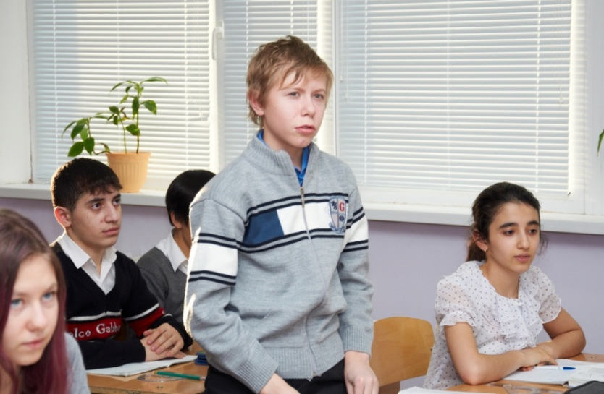
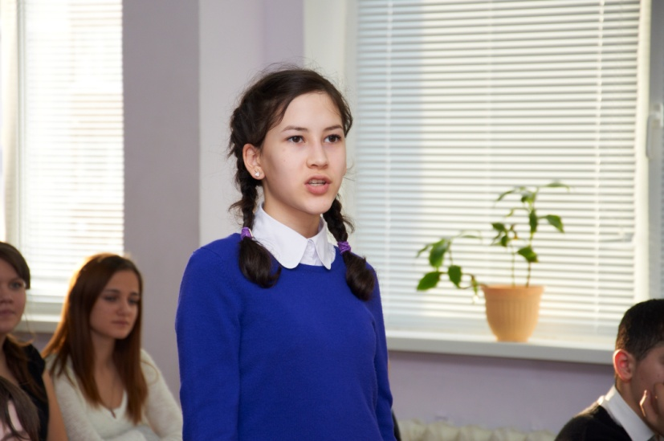
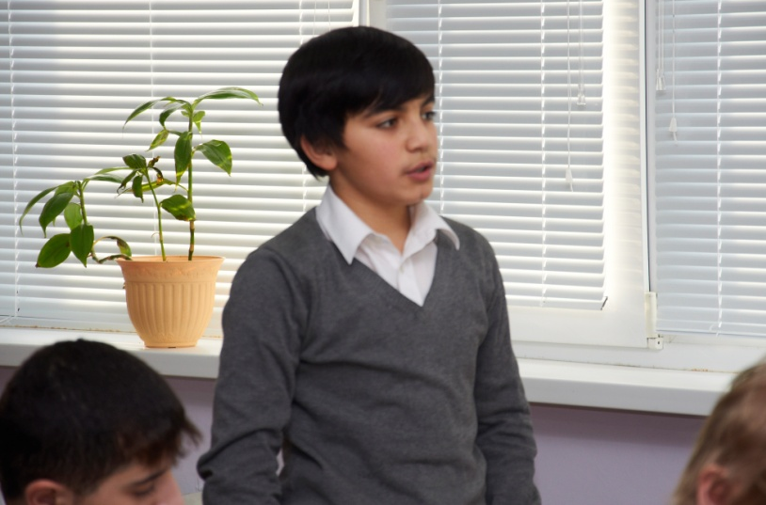
Повторение пройденного материала

Slide 25
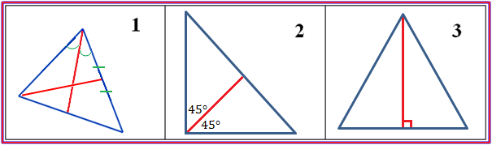
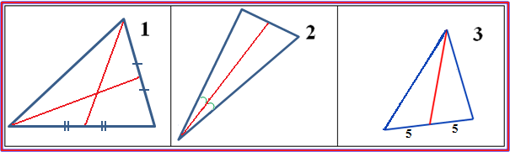
тест
№1. На каком рисунке построена биссектриса?
№2. На каком рисунке построена медиана?

Slide 26
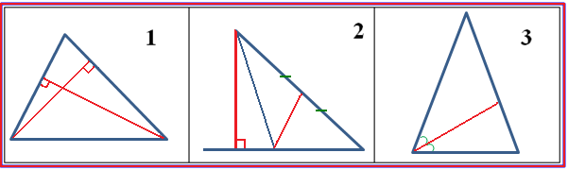
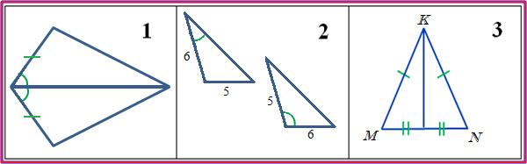
тест
№3. На каком рисунке построена высота?
№4. На каком рисунке есть равные треугольники?
Чем замечателен треугольник задачи 3?

Slide 27
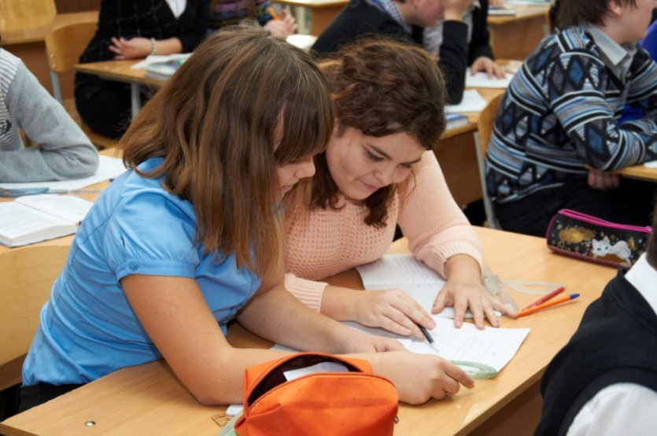
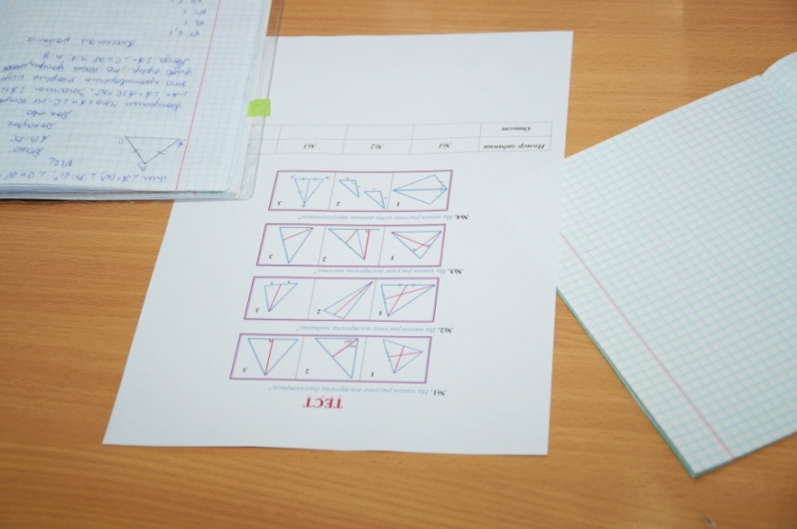
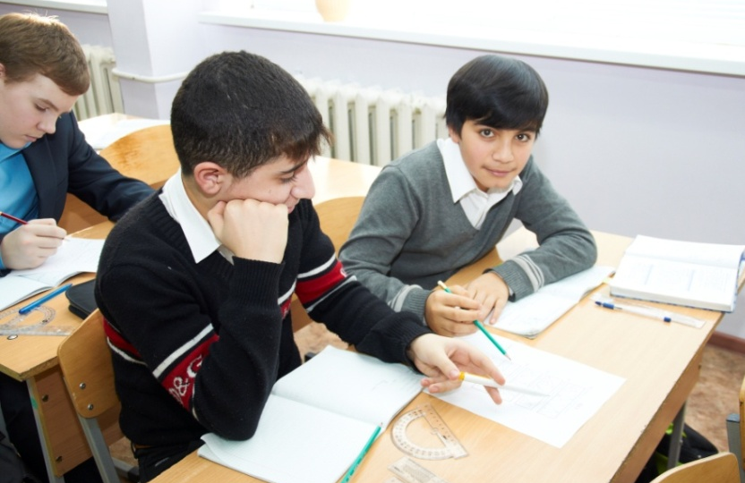
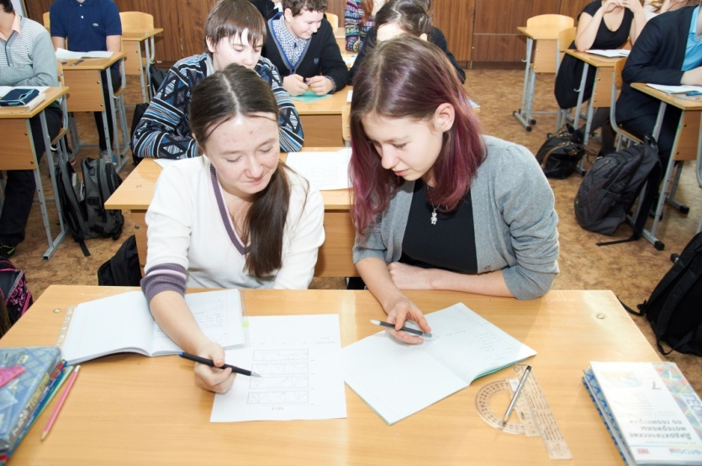
Выполнение теста

Slide 28
Ответы
Номер задания | №1 | №2 | №3 | №4
Ответ | 1, 2 | 1, 3 | 1, 2 | 1, 3?

Slide 29
Лабораторная работа.
Тема: Треугольник.
Цель: Определить вид треугольника.
Оборудование: ручка, линейка с делениями.
Ход работы:
1. Разделите все треугольники на группы.
2. Измерьте длины всех сторон треугольника.
3. Сравнить длины всех сторон треугольников в каждой группе.
4. Можно ли в каждой группе найти треугольник с общими свойствами?
** вводится определение равнобедренного треугольника.
5. Найдите и укажите еще общие свойства этих треугольников. Можно ли это сделать?

Slide 30
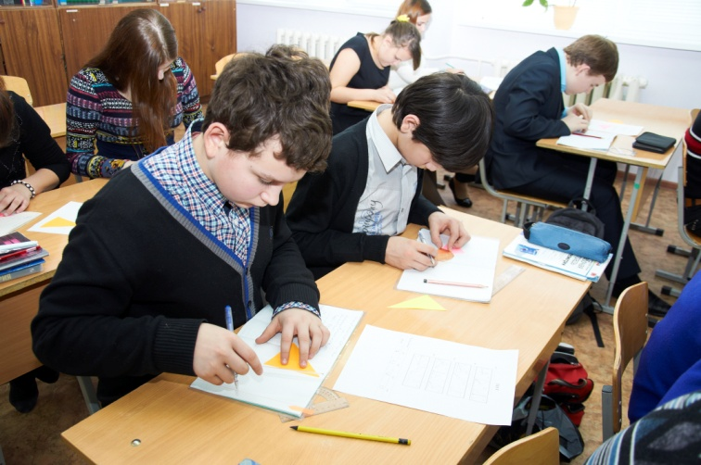
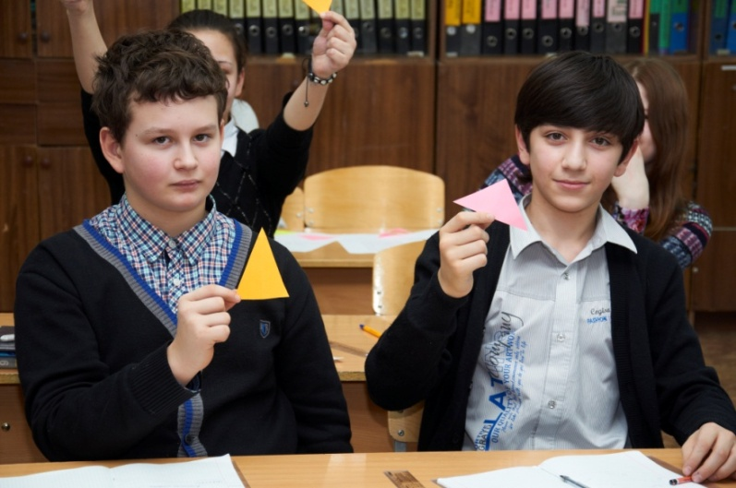
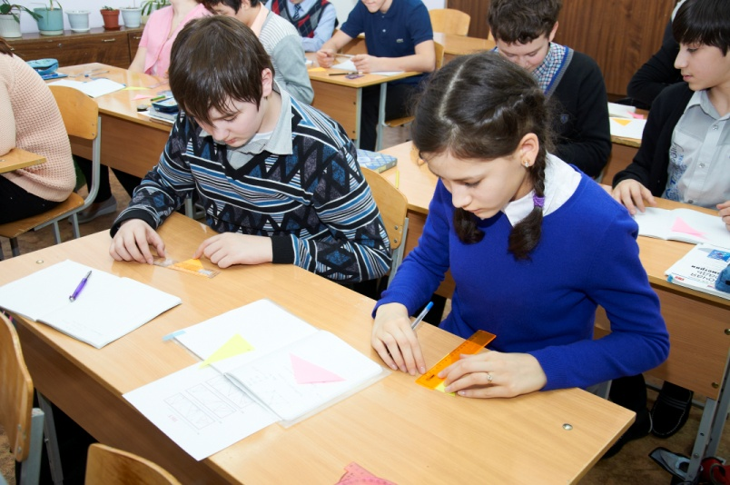
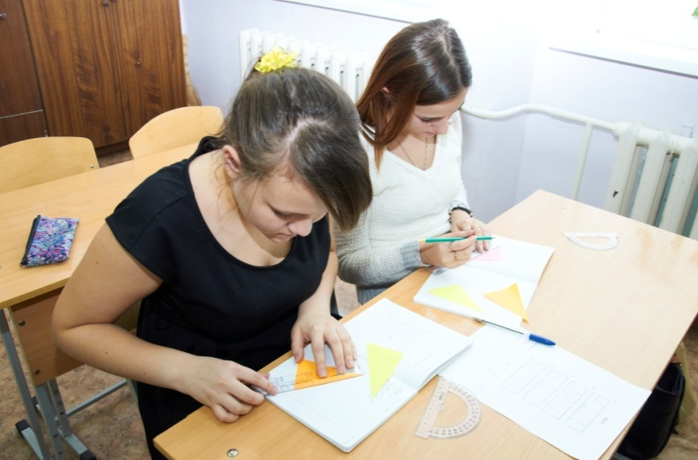
Выполнение лабораторной работы

Slide 31
Сформулированная учащимися гипотеза:
Если среди каждого вида треугольников существуют равнобедренные, то они обладают едиными свойствами.

Slide 32

Учебная задача
Я хочу узнать какими одинаковыми свойствами обладают равнобедренные треугольники. Научиться определять и доказывать свойства равнобедренного треугольника.

Slide 33
Тема урока
Свойства равнобедренного
треугольника

Slide 34
Практическая работа
Тема: Свойства равнобедренного треугольника.
Цель: Найти общие свойства равнобедренного треугольника.
Оборудование: карандаш, линейка с делениями, транспортир.
Ход работы:
1 группа Задания:
Измерьте углы трех данных равнобедренных треугольников;
Результаты измерений занесите в таблицу;
Сравните углы;
Какой вывод можно сделать?
Сформулируйте гипотезу. ___________________
Нарисуйте свой равнобедренный треугольник. Измерьте его углы. Справедлива ли ваша гипотеза?
Попробуйте доказать гипотезу для любого равнобедренного треугольника.
В
В
В
А
С
А
С
А
С
№ | А | В | С
1. 2. 3. 4.

Slide 35
2 группа
Проблема: какова роль биссектрисы, проведенной к основанию в равнобедренном треугольнике.
Задания:
Постройте с помощью транспортира, в данных равнобедренных треугольниках биссектрису ВН;
Измерить длины отрезков АН и НС;
Измерить ∠АНВ и ∠СНВ;
Результаты измерений занесите в таблицу.
Какую закономерность вы заметили?_________________
Сформулируйте гипотезу____________________________
Нарисуйте еще один равнобедренный треугольник и проверьте свою гипотезу. Справедлива ли она? Сделайте вывод.
Попробуйте доказать гипотезу для любого равнобедренного треугольника
А
А
В
В
С
А
С
В
С
В
А
С
№ | АН | НС | ∠АНВ | ∠СНВ
1. 2. 3. 4.

Slide 36
3 группа
Проблема: какова роль медианы, проведенной к основанию в равнобедренном треугольнике.
Задания:
Проведите в данных равнобедренных треугольниках медиану ВН;
Измерить ∠АВН и ∠НВС;
Измерить ∠АНВ и ∠СНВ;
Результаты измерений занесите в таблицу.
Какую закономерность вы заметили?_________________
Сформулируйте гипотезу____________________________
Нарисуйте еще один равнобедренный треугольник и проверьте свою гипотезу. Справедлива ли она? Сделайте вывод.
Попробуйте доказать гипотезу для любого равнобедренного треугольника
А
А
В
В
С
А
С
В
С
В
А
С
№ | ∠АВН | ∠НВС | ∠АНВ | ∠СНВ
1. 2. 3. 4.

Slide 37
4 группа
Проблема: какова роль высоты равнобедренного треугольника, проведенной к основанию.
Задания:
Проведите в данных равнобедренных треугольниках высоту ВН;
Измерить длины отрезков АН и НС;
Измерить ∠АВН и ∠НВС;
Результаты измерений занесите в таблицу.
Какую закономерность вы заметили?_________________
Сформулируйте гипотезу____________________________
Нарисуйте еще один равнобедренный треугольник и проверьте свою гипотезу. Справедлива ли она? Сделайте вывод.
Попробуйте доказать гипотезу для любого равнобедренного треугольника
А
А
В
В
В
С
А
С
В
С
А
С
№ | АН | НС | ∠АВН | ∠НВС
1. 2. 3. 4.

Slide 38


Свойство 1. В равнобедренном треугольнике углы при основании равны.
В
Дано: ΔАВС- равнобедренный,
АС-основание.
Доказать: ∠А= ∠С.
1
2
А
С
D
Доказательство.
ΔАВD и ΔВDC, АВ=ВС (по условию), BD-общая, ∠1= ∠2 (BD-биссектриса)
ΔАВD=ΔВDC ( по 1-му признаку равенства треугольников)
В равных треугольниках против равных сторон лежат равные углы, поэтому ∠А= ∠С

Slide 39
Свойство 2. В равнобедренном треугольнике биссектриса, проведенная к основанию, является медианой и высотой.
В
Дано: ΔАВС- равнобедренный,
АС- основание,
ВD- биссектриса.
Доказать: 1)BD-медиана
2)BD-высота
1
2
3
4
А
С
D
Доказательство.
ΔАВD=ΔDВС (по 1-му признаку равенства треугольников)
Так как AD=DC, то BD-медианы
Так как ∠3, ∠4-смежные и ∠3= ∠4=90°, то BD-высота.

Slide 40
В
В
1
2
А
С
Н

Slide 41
В
А
3 4
С
Н

Slide 42
Возвращение к тесту: Чем замечателен треугольник №3?
№4. На каком рисунке есть равные треугольники?

Slide 43
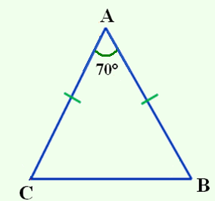
Задача №1
Дано: ΔABC-равнобедренный,
∠А = 70°, СВ- основание.
Найти: ∠ C и ∠В.
Решение.
∠А+∠В+∠C=180°.
ΔABC-равнобедренный, то ∠ C =∠В.
∠В+∠C=180°-∠А=180°-70°=110°.
∠ C =∠В=110°:2=55°.
Ответ:55°.

Slide 44
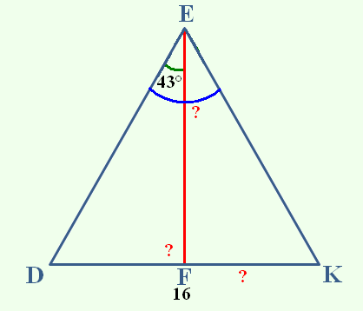
Задача №2
Дано: ΔDEK-равнобедренный, DK- основание, DK=16см, EF-биссектриса, ∠DEF= 43°.
Найти: FK, ∠DEK, ∠EFD.
Решение.
EF-биссектриса, ΔDEK-равнобедренный.
Значит,
1)EF-медиана, FK=DK:2=16:2=8см.
2)EF-высота, ∠EFD=90°.
EF –биссектриса, ∠DEF= ∠FEK. ∠DEK= 2· ∠DEF=2 · 43°=86°.
Ответ: 8см, 86°, 90°.

Slide 45
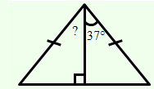

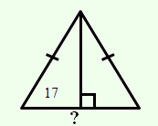
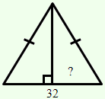
итоговый Тест
Вариант1 | Вариант2
50°
?
30°
?
?
13
38
?
30°
?
?
42°

Slide 46
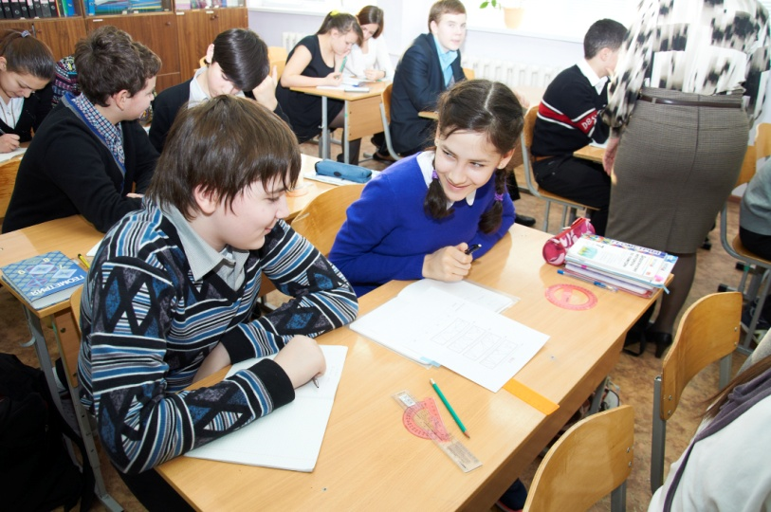
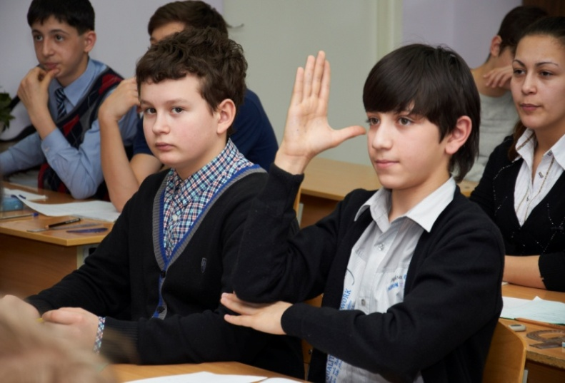
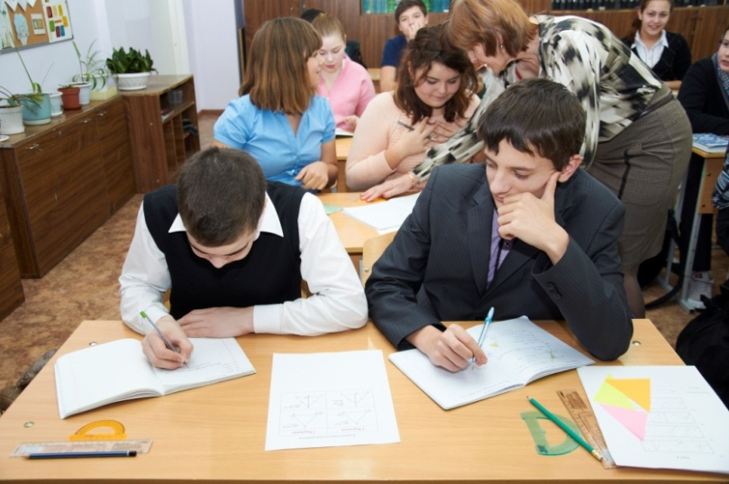
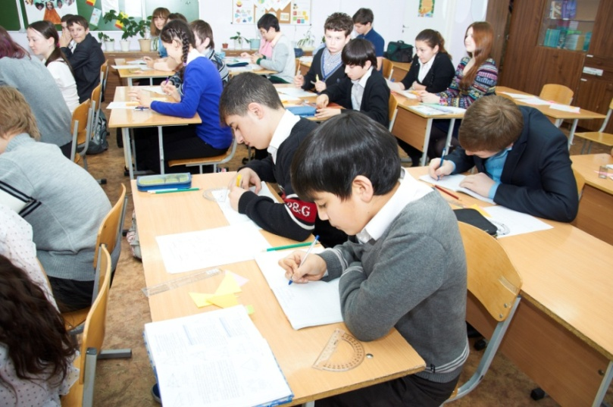
Выполнение итогового теста

Slide 47
Результаты рефлексии
Я знаю определение равнобедренного треугольника - 25 учеников. (100%)
Я могу сформулировать основные свойства
равнобедренного треугольника – 25 учеников. (100%)
Я могу воспроизвести доказательства свойств равнобедренного треугольника – 22 учеников. (88%)
В итоговом тесте у меня не возникли затруднения – 21учеников. (84%)
В итоговом тесте у меня возникли затруднения – 4 ученика. (16%)

Slide 48
Итоги урока
Доказали ли гипотезу?
Достигли ли мы поставленной цели?
Что мы использовали для достижения цели урока?

Slide 49
Домашнее задание
§2 п. 18 № 107, 118
дополнительно № 163,
доказательство свойств
запишите в тетради дома.

